Slide 1

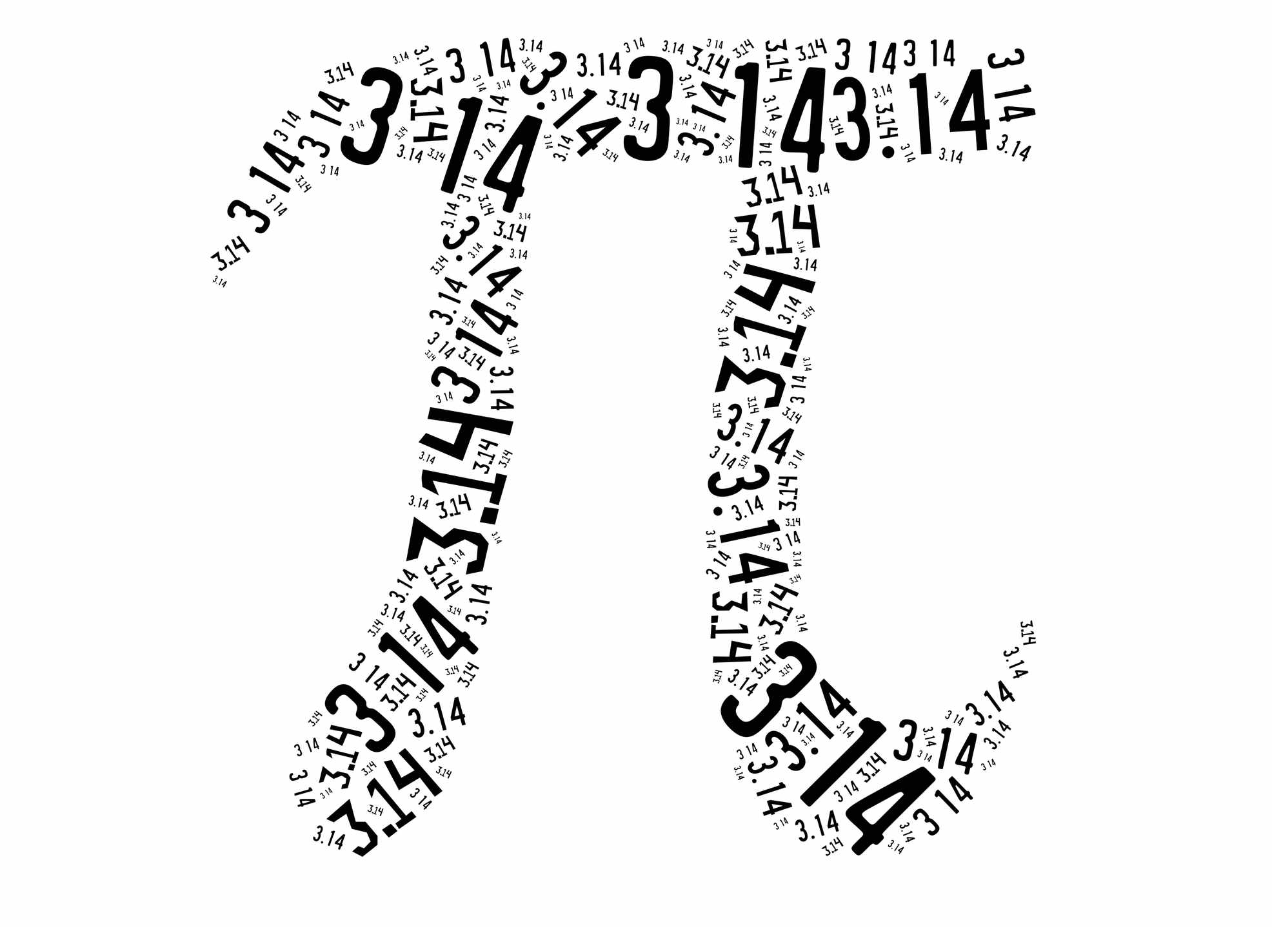
LICZBA PI
Autorzy:
Anna Stec
Katarzyna Wojna
https://fajnepodroze.pl/liczba-pi-ciekawostki/

Slide 2
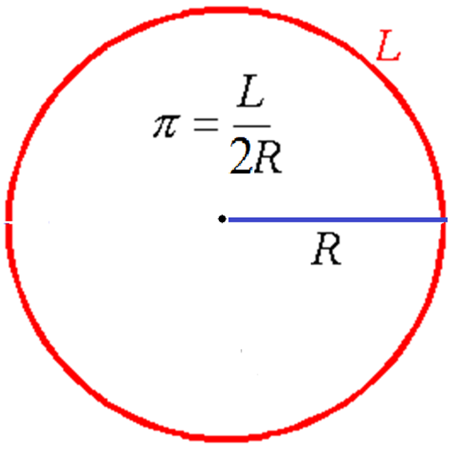
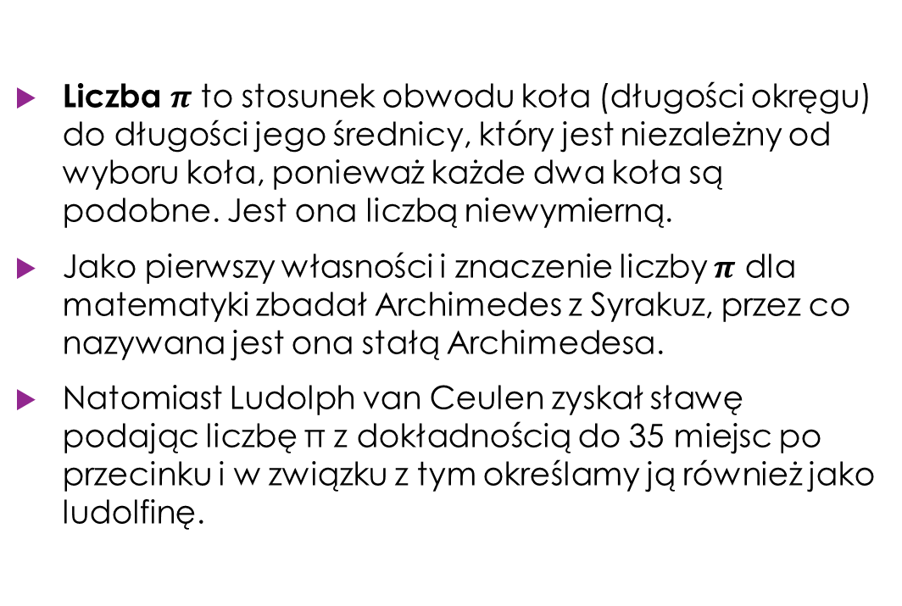
Co to jest liczba pi ?
Liczba $π$ to stosunek obwodu koła (długości okręgu) do długości jego średnicy, który jest niezależny od wyboru koła, ponieważ każde dwa koła są podobne. Jest ona liczbą niewymierną.
Jako pierwszy własności i znaczenie liczby $π$ dla matematyki zbadał Archimedes z Syrakuz, przez co nazywana jest ona stałą Archimedesa.
Natomiast Ludolph van Ceulen zyskał sławę podając liczbę π z dokładnością do 35 miejsc po przecinku i w związku z tym określamy ją również jako ludolfinę.
https://www.zs1wyszkow.edu.pl/page.php?name=ciekawostki_matematyczne

Slide 3
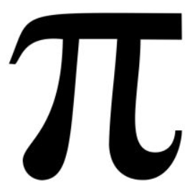
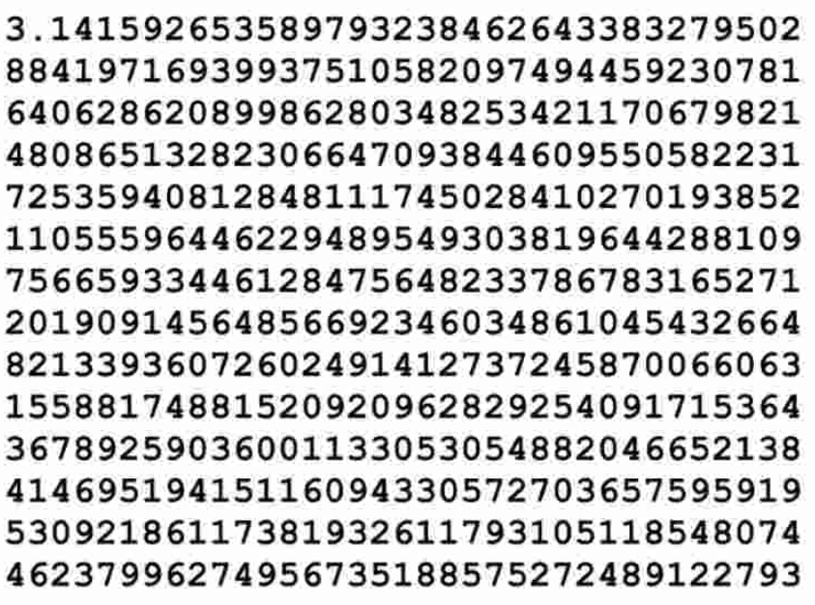

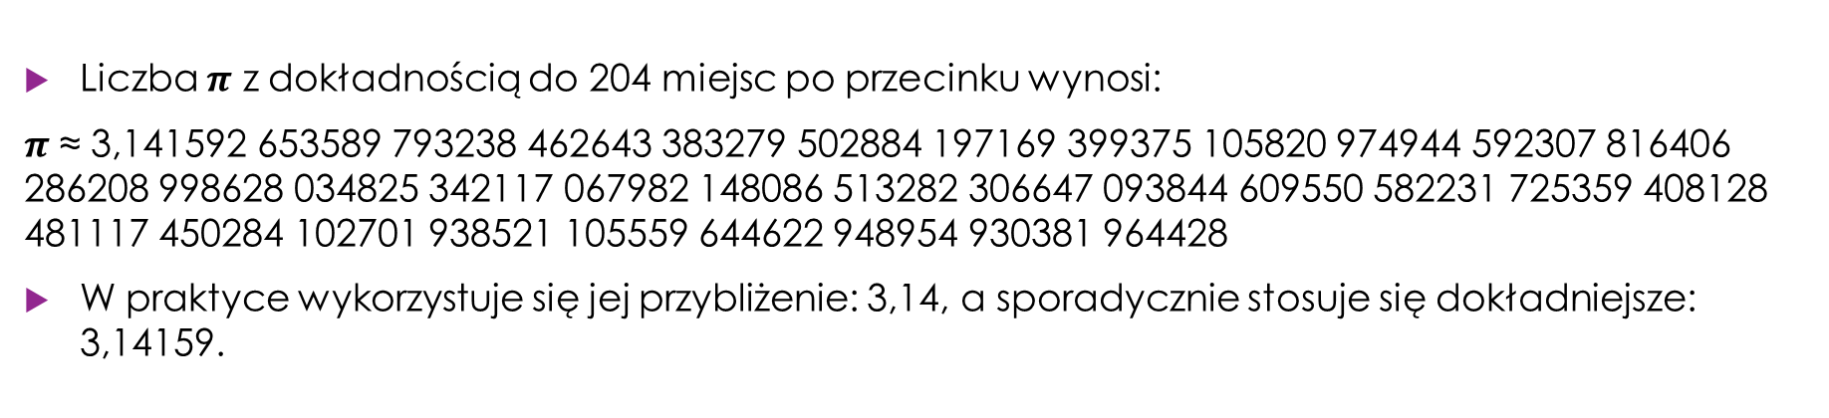
Ile wynosi liczba pi ?
Liczba $π$ z dokładnością do 204 miejsc po przecinku wynosi:
$π$ ≈ 3,141592 653589 793238 462643 383279 502884 197169 399375 105820 974944 592307 816406 286208 998628 034825 342117 067982 148086 513282 306647 093844 609550 582231 725359 408128 481117 450284 102701 938521 105559 644622 948954 930381 964428
W praktyce wykorzystuje się jej przybliżenie: 3,14, a sporadycznie stosuje się dokładniejsze: 3,14159.
https://www.swiatmatematyki.pl/index.php?p=76
https://dzienniknaukowy.pl/nauka-w-polsce/politechnika-lodzka-zaprasza-do-bicia-rekordu-guinnessa-w-dzien-liczby-pi

Slide 4
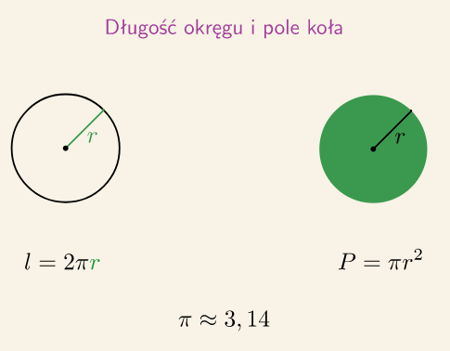

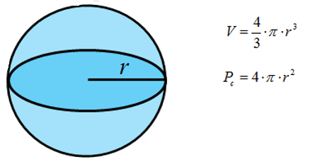

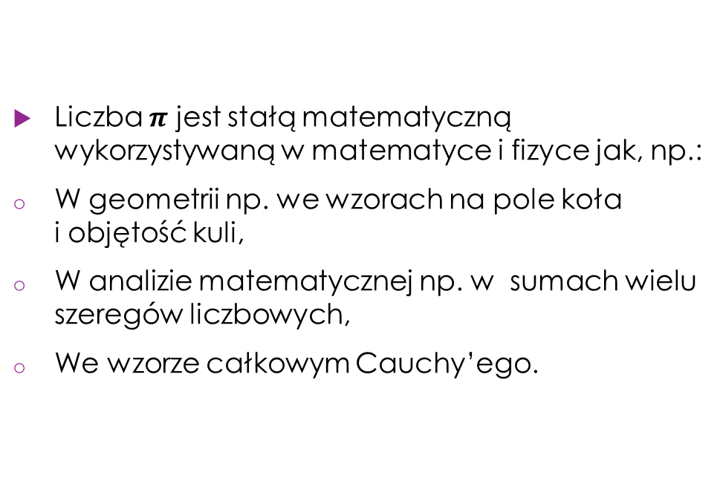
Gdzie wykorzystujemy liczbę pi?
Liczba $π$ jest stałą matematyczną wykorzystywaną w matematyce i fizyce jak, np.:
W geometrii np. we wzorach na pole koła i objętość kuli,
W analizie matematycznej np. w sumach wielu szeregów liczbowych,
We wzorze całkowym Cauchy’ego.
https://matematykaszkolna.pl/strona/476.html
Analiza matematyczna dostarcza wielu metod obliczania jej przybliżeń z dowolną dokładnością.
https://matfiz24.pl/bryly/definicja-kuli
https://pl.wikipedia.org/wiki/Wz%C3%B3r_ca%C5%82kowy_Cauchy%E2%80%99ego

Slide 5
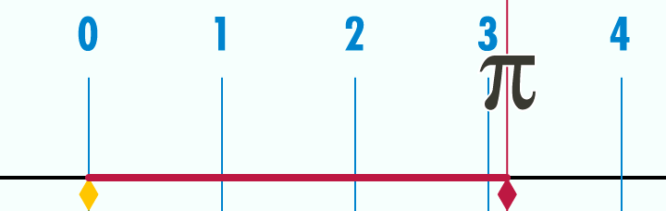
Film pokazujący, że obwód koła o średnicy 1 jest równy π
https://pl.wikipedia.org/wiki/Pi#/media/Plik:Pi-unrolled-720.gif

Slide 6
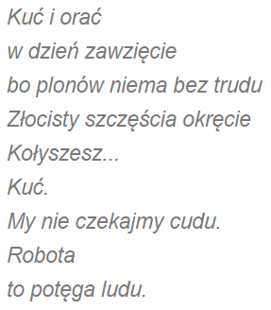
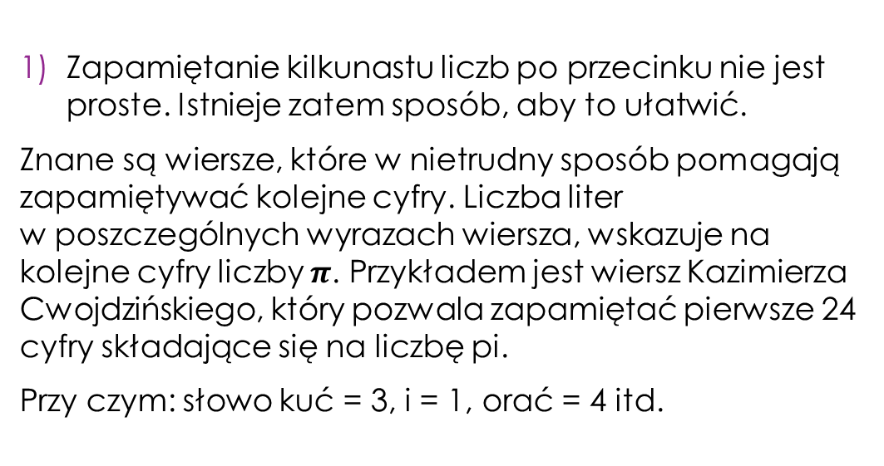
Ciekawostki o liczbie pi
Zapamiętanie kilkunastu liczb po przecinku nie jest proste. Istnieje zatem sposób, aby to ułatwić.
Znane są wiersze, które w nietrudny sposób pomagają zapamiętywać kolejne cyfry. Liczba liter w poszczególnych wyrazach wiersza, wskazuje na kolejne cyfry liczby $π$. Przykładem jest wiersz Kazimierza Cwojdzińskiego, który pozwala zapamiętać pierwsze 24 cyfry składające się na liczbę pi.
Przy czym: słowo kuć = 3, i = 1, orać = 4 itd.
https://www.benchmark.pl/aktualnosci/dzien-liczby-pi.html

Slide 7
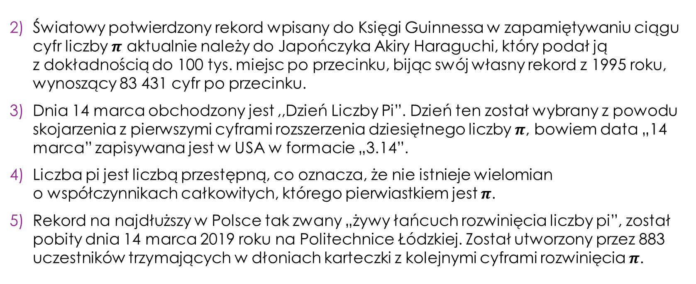
Ciekawostki o liczbie pi
Światowy potwierdzony rekord wpisany do Księgi Guinnessa w zapamiętywaniu ciągu cyfr liczby $π$ aktualnie należy do Japończyka Akiry Haraguchi, który podał ją z dokładnością do 100 tys. miejsc po przecinku, bijąc swój własny rekord z 1995 roku, wynoszący 83 431 cyfr po przecinku.
Dnia 14 marca obchodzony jest ,,Dzień Liczby Pi”. Dzień ten został wybrany z powodu skojarzenia z pierwszymi cyframi rozszerzenia dziesiętnego liczby $π$, bowiem data „14 marca” zapisywana jest w USA w formacie „3.14”.
Liczba pi jest liczbą przestępną, co oznacza, że nie istnieje wielomian o współczynnikach całkowitych, którego pierwiastkiem jest $π$.
Rekord na najdłuższy w Polsce tak zwany „żywy łańcuch rozwinięcia liczby pi”, został pobity dnia 14 marca 2019 roku na Politechnice Łódzkiej. Został utworzony przez 883 uczestników trzymających w dłoniach karteczki z kolejnymi cyframi rozwinięcia $π$.

Slide 8
Bibliografia
https://pl.wikipedia.org/wiki/Dzie%C5%84_Liczby_Pi
https://pl.wikipedia.org/wiki/Pi
https://www.benchmark.pl/aktualnosci/dzien-liczby-pi.html
https://zsbbrzeg.pl/14-marca-swieto-liczby,417,pl
https://fajnepodroze.pl/liczba-pi-ciekawostki/

